Slide 1
Смысловое чтение как основа функциональной грамотности
Учитель русского языка и литературы
Мохова Е.А.

Slide 2
Чтение
интерпретация текста
нахождение информации
рефлексия и оценка

Slide 3
Функциональная грамотность
Функциональное чтение
Грамотность чтения

Slide 4
Классификация текстов
По содержанию
Художественные
Нехудожественные
По структуре
Сплошные
Несплошные

Slide 5
Смысловое (продуктивное) чтение
— вид чтения, которое нацелено на понимание читающим смыслового содержания текста

Slide 6
«Стратегии смыслового чтения» — различные комбинации приемов, которые используют учащиеся для восприятия графически оформленной текстовой информации, а также ее переработки в личностно-смысловые установки в соответ­ствии с коммуникативно-познавательной задачей.

Slide 7
Стратегии смыслового чтения
I этап
Работа до чтения
Попробуй найди!
II этап
Чтение
Инсерт
Тезисы
III этап
После чтения
Дерево знаний
Кластер
Банк гипотез
Верю – не верю
План
Конспект
Мнемонические правила
Кубик Блума
Синквейн

Slide 8
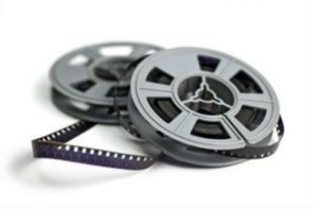
Когда появилось кино?
Датой рождения кинематографа считают 1895 год, когда француз­ские изобретатели братья Люмьер в «Гран-кафе» на бульваре Капуцинок в Париже продемонстрировали несколько фильмов, сделанных при помощи созданного ими аппарата - синематографа.
Однако идея движущихся картинок возникла гораздо раньше. Первые попытки воспроизвести с помощью фотографий иллюзию движения делали ещё в середине XIX века, когда американский изо­бретатель Эдисон и его ассистент Диксон сконструировали кинетоскоп - ящик с объективом, через который можно было наблюдать движение фотографий, расположенных на целлулоидной плёнке.
В коротеньких фильмах братьев Люмьер показывались обычные повседневные события: закончив смену, работницы выходили из ворот фабрики, на вокзал прибывал поезд и т.д. Эти непритязательные сценки имели колоссальный успех.
Как и братья Люмьер, именно в Париже начал свою деятельность человек, которого можно назвать родоначальником художественного кинематографа - Жорж Мельес (1861-1938). Он был актёром и режиссёром, театральным художником и карикатуристом, техником и конструктором развлекательных аттракционов. Волшебник и маг кинематографа, он первым доказал, что нет такой, даже самой смелой фантазии, которая на экране не могла бы показаться реальностью.

Slide 9
Cтратегии смыслового чтения
Название стратегии: Мозговой штурм
Тип стратегии: Предтекстовая
Цели стратегии: актуализация предшествующих знаний и опыта, имеющих отношение к теме текста.
когда и где появилось кино;
кто был его создателем;
где состоялся первый просмотр;
как развивался кинематограф;
какие ваши любимые фильмы и актёры;
ваше отношение к кино.

Slide 10
Cтратегии смыслового чтения
Название стратегии: Глоссарий
Тип стратегии: Предтекстовая
Цели стратегии: актуализация и повторение словаря, связанного с темой текста.
фотография | фабрика | братья Люмьер
целлулоидная плёнка | техник | Мельес
движущиеся картинки | поезд | Эдисон
иллюзия движения | Зворыкин | Нью-Йорк

Slide 11
Cтратегии смыслового чтения
Название стратегии: Ориентиры предвосхищения
Тип стратегии: Предтекстовая
Цели стратегии: актуализация предшествующих знаний и опыта, имеющих отношение к теме текста.
До чтения | Суждения | После чтения
 | Родина документальных и художественных фильмов — Париж.
 | Синематограф — это аппарат для демонстрации фильмов
 | Первые показы были неудачны.
 | Изобретателем аппарата для демонстрации картинок является Зворыкин.
 | Родоначальник художественных фильмов неизвестен.
 | Братья Люмьер создали первые кинофильмы.

Slide 12
Cтратегии смыслового чтения
Название стратегии: Чтение вслух (попеременное чтение)
Тип стратегии: Текстовая
Цели стратегии: проверка понимания читаемого вслух текста
чтение текста по абзацам
слушающие задают чтецу вопросы, чтобы проверить, понимает ли он читаемый текст
читающий отвечает
если ответ неверный или неточный, слушающие исправляют
Примеры вопросов:
Когда появилось кино?
Где демонстрировались первые фильмы? И т.д.
Первым всегда читает преподаватель, затем он передаёт текст первому слушателю, затем второму и т.д. Таким образом, все читают попеременно.

Slide 13
Cтратегии смыслового чтения
Название стратегии: Чтение про себя с вопросами
Тип стратегии: Текстовая
Цели стратегии: научить вдумчиво читать текст, задавая самому себе всё более усложняющиеся вопросы.
Когда родилось кино?
Кто первый продемонстрировал фильмы?
Сколько фильмов показали?
Где их показали?
Как фильмы были сделаны?
Кто создал аппарат для кино?
Как он называется?

Slide 14
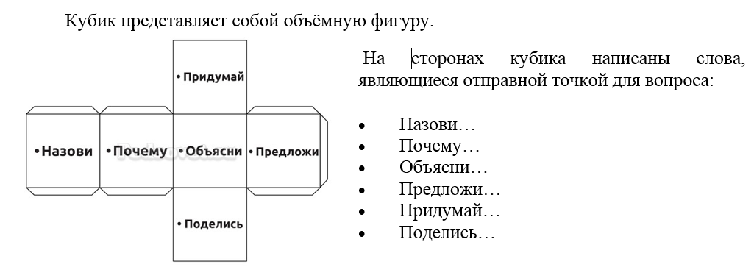
Cтратегии смыслового чтения
Название стратегии: Кубик Блума
Тип стратегии: Послетекстовая
Цели стратегии: научить анализировать прочитанный текст, формулируя вопросы и отвечая на них (самостоятельно или группой).

Slide 16
